Slide 1


AGT ERP : Évolution et Ingénierie
Module 1 : Implémentation du système RBAC et Tableau de Bord
Présenté par : Hapket Darelle
Encadrant : M. NOMO BODIANGA Gabriel
Période : 27 juillet – 31juillet 2026

Slide 2

PLAN
1
Cahier des charges Contexte, objectifs, périmètre S1
5
Prototype & Démonstration Plateforme live et démo
2
Analyse du système Acteurs, cas d'usage, classes, packages
6
Validation et Tests Rapport de tests fonctionnels
3
Conception technique Architecture, états-transitions, activités
7
Perspectives
4
Implémentation Choix technologiques & extensibilité

Slide 3


1. CAHIER DES CHARGES
Contexte et Objectif
Périmètre S1
L'Existant
La Cible
AGT TaskFlow
AGT ERP
Outil actuel de gestion de tâches, PERT et Gantt en production.
Plateforme de pilotage intégral (Projets, Accès, RH, Finances, Matériel).
L'objectif : Transformer un gestionnaire de tâches en un ERP complet sans interrompre la production existante.

Slide 4
1. CAHIER DES CHARGES
Contexte et Objectif
Périmètre S1
Exigences Fonctionnelles
Exigences Non-Fonctionnelles
BF-01 : Création automatique d'un Superadmin.
BNF-00 (Continuité) : Mises à jour de base de données non-destructives .
BF-02 : gestion des roles et des permissions .
BNF-01 (Sécurité) : Système d’authentification sécurisée avec JWT
BF-08 : Tableau de bord dynamique adaptatif selon le rôle.
BF-09 : import et export de la base de données
Périmètre S1 : Un socle de sécurité (RBAC) robuste et évolutif.

Slide 5
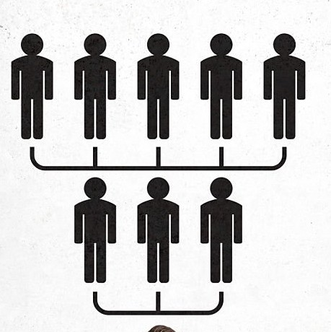
2. ANALYSE DU SYSTÈME
Acteurs & Use Case
Classes Métier
Structuration
Le paradigme de découplage
Rôles Globaux (Plateforme) : Superadmin, Admin, Chef de projet, Membre.
Rôles Projets (Local) : Propriétaire, Manager, Contributeur.

Slide 6
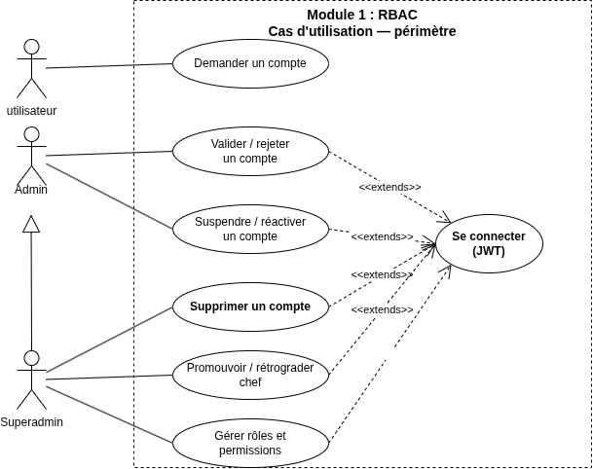
2. ANALYSE DU SYSTÈME
Acteurs & Use Case
Classes Métier
Structuration

Slide 7
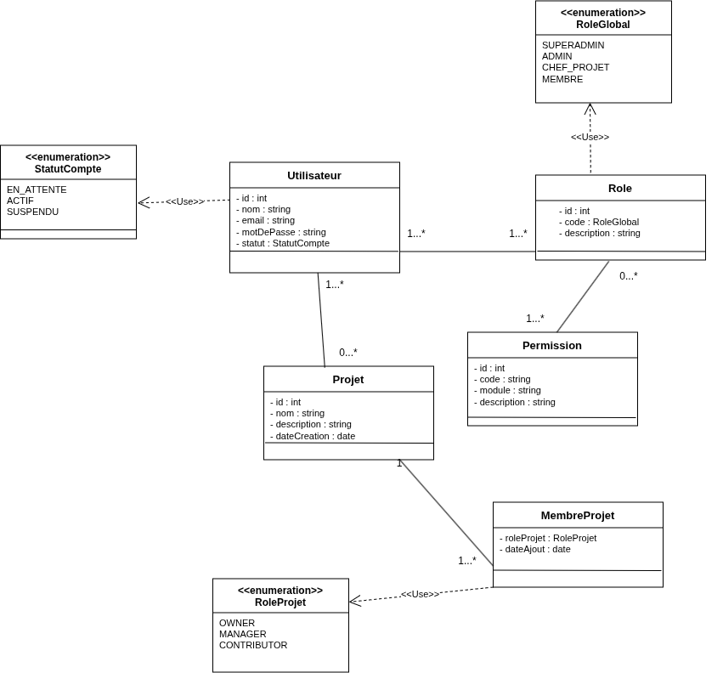
2. ANALYSE DU SYSTÈME
Acteurs & Use Case
Classes Métier
Structuration

Slide 8
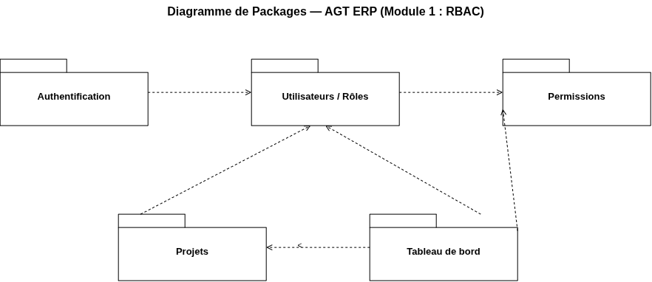
2. ANALYSE DU SYSTÈME
Acteurs & Use Case
Classes Métier
Structuration
Diagramme de Packages — AGT ERP (Module 1 : RBAC)
Authentification
Utilisateurs / Roles
Permissions
Projets
Tableau de bord
1. Authentification
2. Utilisateurs / Rôles & Permissions
3. Tableau de bord
Conteneur presque vide en S1, prêt à recevoir les widgets des futurs modules (S2-S4).
Gestion des connexions et JWT.
Le cœur du RBAC, agissant comme middleware global.

Slide 9
3. CONCEPTION TECHNIQUE
Architecture
États & Transitions
Activité
Utilisateur
Frontend React + Vite
Port 4000
Backend Flask API REST
Port 4001
Base de données SQLite
Volume Docker
HTTPS
SQL
HTTP + JWT
Docker Compose
Nginx (reverse proxy) task.ag-technologies.tech
SSL / HTTPS

Slide 10
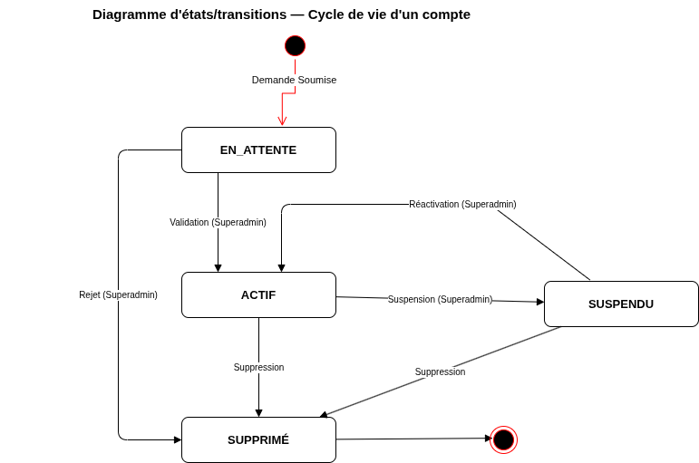
3. CONCEPTION TECHNIQUE
Architecture
États & Transitions
StatutCompte

Slide 11
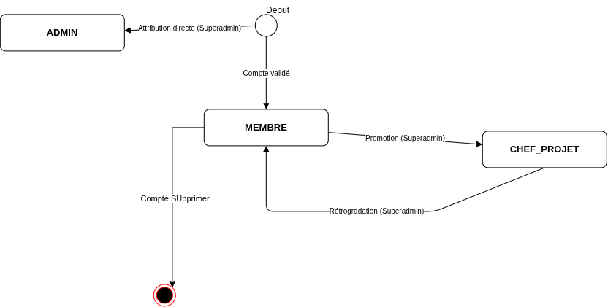
3. CONCEPTION TECHNIQUE
Architecture
États & Transitions
RoleGlobal

Slide 12
4. IMPLÉMENTATION
Technologies
Frontend (Client)
Backend (API)
React + Vite
Python + Flask API REST
Persistance
Déploiement & DevOps
SQLite + Volumes Docker
Docker Compose + Nginx
Base de données relationnelle légère
SSL/HTTPS, VPS Hostinger

Slide 13
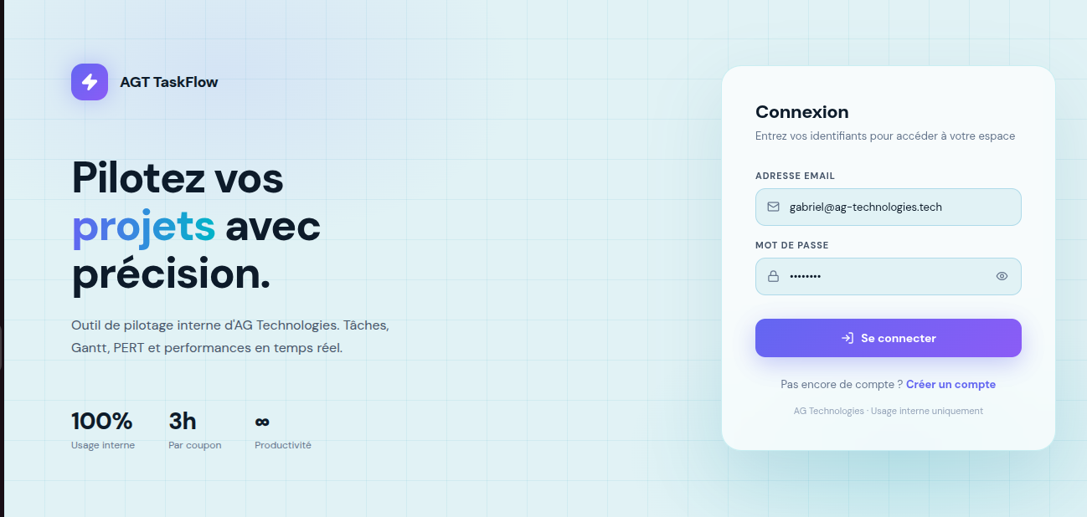
5. PROTOTYPE & DÉMONSTRATION
demo
Plateforme en ligne : https://task.ag-technologies.tech

Slide 14
6. VALIDATION ET TESTS
Composant
Méthode de test
Statut
BF-01
Page de connexion (frontend)
Navigation navigateur
✓ OK
BF-02
Demande de compte (cachou)
Soumission formulaire
✓ OK
BF-03
Notification SuperAdmin (cloche)
Réception + panneau notifs
✓ OK
BF-04
Validation de compte membre
Bouton Valider (SuperAdmin)
✓ OK
BF-05
Dashboard SuperAdmin
Tests multi-rôles
✓ OK
BF-06
Dashboard Admin
Vérif. données affichées
✓ OK
BF-07
Dashboard Membre — tâches personelles
Filtrage par membre connecté
✓ OK

Slide 15
7. PERSPECTIVES
Gestion des rôles
in-app:
Créer et attribuer
les permissions
directement en UI
Correction bug
"Non autorisé":
Redirection login
Gestion JWT expirée
en production
Interface
Responsive:
Adaptation mobile
et tablette
(Tâches, PERT, Gantt)
Export Base de données:
Retour visuel succès
ou échec d'export

Slide 16

CONCLUSION
Un socle sécurisé : le système de permissions à deux niveaux (Global/Projet) offre une flexibilité organisationnelle maximale.
Une architecture validée : l'approche Client/Serveur conteneurisée assure fiabilité, portabilité et préparation pour les modules S2-S6.
Objectif Module 1 : Atteint.

